Slide 1
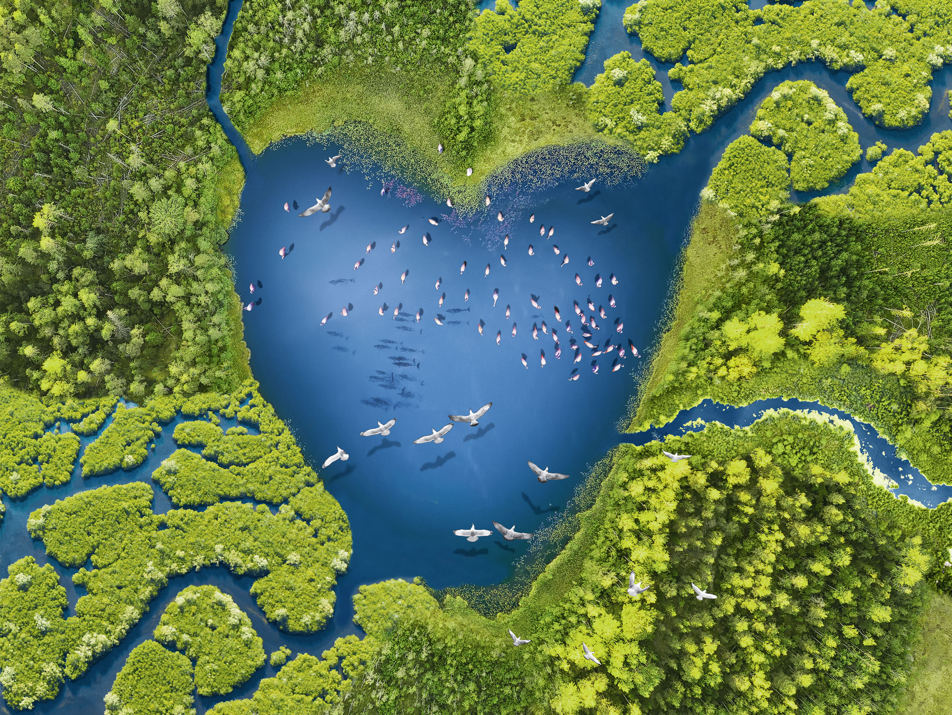
Inseparables
agua, humedales y vida

Slide 2
Humedales - ¿Qué son?
Los humedales pueden ser de agua dulce o salada, continentales o costeros, naturales o artificiales
Humedales de agua dulce: ríos, lagos, charcas, llanuras de inundación, turberas, marismas, pantanos
Humedales de agua salada: estuarios, bajos de lodo, marismas de agua salada, manglares, albuferas, arrecifes de coral, arrecifes de moluscos
Humedales artificiales: estanques piscícolas, arrozales, embalses, salinas

Slide 3
Los humedales y el agua dulce
Agua y más agua en todas partes… Nuestro planeta “azul” parece lleno de agua
Pero solo el 2,5 % de esta es agua dulce y en su mayoría está almacenada en los glaciares, casquetes polares o acuíferos subterráneos
Menos del 1 % del agua dulce se puede utilizar y el 0,3 % se encuentra en los ríos y lagos
Esta es toda el agua dulce que tenemos y los humedales proporcionan la mayor parte de ella.

Slide 4
Inseparables:
El agua y los humedales
Los humedales son cruciales para tener agua
Captan y almacenan agua de lluvia y recargan los acuíferos
Regulan la cantidad y el abastecimiento de agua proporcionando agua en el momento, el lugar y la cantidad adecuados
Mejoran la calidad del agua eliminando y absorbiendo contaminantes
Notes:
4

Slide 5
Los humedales sustentan la vida
Nos dan salud
Las cuencas saludables brindan agua potable segura de manera natural
Aportan alimento y permiten la producción de alimentos
Los humedales proporcionan una gran parte del pescado que comemos, arroz para 3 500 millones de personas y agua para la agricultura
Son importantes para la biodiversidad
El 40 % de las especies del mundo viven en humedales y cada año se descubren 200 especies nuevas de peces solo en los humedales de agua dulce
Notes:
5

Slide 6
Los humedales sustentan el desarrollo
Sostienen la economía
Los humedales proporcionan más de mil millones de empleos y servicios por un valor estimado anual de 47 billones de dólares de los EE. UU.
Nos protegen de los desastres naturales
Los humedales costeros protegen a las comunidades locales de las tormentas
Cada hectárea de humedales continentales absorbe más de 13,5 millones de litros de aguas de inundación
Son soluciones frente al cambio climático
Los manglares, turberas, marismas saladas y praderas marinas son algunos de los ecosistemas más eficaces para absorber y almacenar carbono

Slide 7
La oferta y demanda de agua
El desarrollo, el crecimiento poblacional, la urbanización y el consumo insostenibles han arrasado los humedales, ejerciendo una presión insoportable sobre el suministro de agua dulce:
El uso del agua se ha multiplicado por seis en los últimos cien años y aumenta en un 1 % cada año
Utilizamos más agua de la que se puede reponer
Se necesitarán un 70 % más de alimentos y un 14 % más de agua para la agricultura con una población mundial estimada de 10 000 millones de personas en 2050
Se prevé que el uso de agua por los sectores industrial y energético aumente en un 24 % de aquí a 2050
Notes:
7

Slide 8
Pérdida de humedales y escasez de agua
La pérdida y degradación de los humedales debido a los cambios en el uso de la tierra y del agua y al cambio climático están intensificando la crisis del agua:
Se ha perdido casi el 90 % de los humedales del planeta desde 1700’s
Casi todas las fuentes de agua dulce están en peligro por la contaminación y los patógenos
La fragmentación de los ríos y la interrupción del flujo hídrico por embalses, trasvases y la pérdida de humedales amenazan el suministro de agua dulce
Casi el 75 % de los desastres naturales están relacionados con el agua
Notes:
8

Slide 9
Impacto sobre las personas y economías
2 200 millones de personas carecen de acceso a agua potable segura y 485 000 mueren cada año
La pérdida de humedales de agua dulce cuesta 2,7 billones de dólares de los EE. UU. cada año en pérdida de servicios (1997-2011)
166 000 personas han muerto y 3 000 millones han sido afectadas por inundaciones y sequías en los últimos 20 años, que han causado casi 700 000 millones de dólares en daños económicos
La inseguridad hídrica jugaba un papel principal en los conflictos de al menos 45 países en 2017
Cientos de millones de personas en zonas costeras están más amenazadas por las tormentas e inundaciones debido a la pérdida de manglares, marismas saladas y praderas marinas
Notes:
9

Slide 10
La pérdida de humedales y nuestro planeta
Una de cada tres especies de agua dulce y una cuarta parte de todas las especies de los humedales están amenazadas de extinción por la disminución de los humedales
La construcción intensiva de infraestructuras hídricas fue un factor clave de la pérdida del 35 % de la biodiversidad de agua dulce entre 1970-2005
El cambio climático exacerba la crisis de los humedales y el agua
Se prevé una reducción considerable en la cantidad de agua subterránea y superficial renovable en regiones ya áridas de aquí a 2050
Se sufrirá estrés hídrico en nuevas regiones, incrementando la competencia por el agua entre personas y ecosistemas

Slide 11
Humedales para la sostenibilidad del agua
Podríamos tener agua suficiente valorando y gestionando mejor los humedales y el agua y considerando a ambos como una responsabilidad colectiva.
Dejemos de destruir y empecemos a restaurar
La protección, la restauración y el uso racional de los humedales permitiría satisfacer una mayor demanda de agua de manera sostenible
Gestión Integrada de los Recursos Hídricos
Coordinar el agua, la tierra y los recursos para brindar un máximo de bienestar social y económico sin comprometer la sostenibilidad de los ecosistemas

Slide 12
Humedales: Conservarlos y utilizarlos de manera racional
¿Qué podemos hacer?
No represar, desviar ni drenar agua
El sector industrial tiene la oportunidad de reducir el uso de agua hasta en un 50 %
La agricultura puede producir alimento y también ser custodia de los humedales o el agua
No desperdiciar alimentos. Se ahorraría agua suficiente para llenar el lago Lemán 3 veces cada año si se eliminaran las 1 300 millones de toneladas de alimentos que se malgastan de la granja a la mesa
Aumentar las inversiones en los humedales como soluciones basadas en la naturaleza para la gestión de los recursos hídricos, que actualmente son inferiores al 1 %
Integrar la gestión de los recursos hídricos en las políticas y la planificación de todos los sectores a escala local, nacional e internacional

Slide 13
Día Mundial de los Humedales 2 de febrero de 2021
Tema de 2021: Los humedales y el agua
Oportunidad anual de sensibilizar al mundo sobre el valor de los humedales
Celebrar los diversos servicios de los humedales para la humanidad y la naturaleza
Impulsar acciones a escala local, nacional e internacional para salvar los humedales del mundo
Participe:
Descargue y comparta materiales informativos en worldwetlandsday.org
#RestauremosLosHumedales
¿Dónde están sus humedales? ¿Cómo puede ayudar a protegerlos?

Slide 14
Fuentes
Tipos de humedales, acuicultura, contaminación hídrica, cambio climático, biodiversidad, pérdida de humedales, sostenibilidad – Perspectiva Mundial sobre los Humedales https://www.ramsar.org/sites/default/files/flipbooks/ramsar_gwo_spanish_web.pdf p22-24, p40, p43, p6, p61, p19
Los humedales cuidan del agua
https://www.ramsar.org/sites/default/files/documents/library/leaflet_1.pdf p4, p8
https://docs.wbcsd.org/2019/12/WBCSD_Feeding_3.5_billion-Innovative_finance_for_Climate-Smart_Rice.pdf
Comunicado de prensa de Ramsar “Los humedales, el ecosistema más valioso del mundo, están desapareciendo tres veces más rápido que los bosques, advierte un nuevo informe”, 27 de septiembre de 2018 https://www.ramsar.org/es/nuevas/los-humedales-el-ecosistema-mas-valioso-del-mundo-estan-desapareciendo-tres-veces-mas-rapido
Ficha informativa 6 de Ramsar – Reservorios de biodiversidadhttps://www.ramsar.org/sites/default/files/documents/library/services_06_s.pdf p1
Valor de los humedales: valor monetario mundial revisado de los sistemas de humedales costeros y continentales https://www.publish.csiro.au/mf/MF18391
Día Mundial de los Humedales 2016
https://www.ramsar.org/sites/default/files/wwd16_handouts_desktop_print_esp-2.pdf
https://sciencing.com/do-wetlands-filter-water-6398284.html
Informe Mundial de ONU Agua sobre el Desarrollo de los Recursos Hídricos 2020: Agua y Cambio Climático
https://es.unesco.org/themes/water-security/wwap/wwdr/2020#download 21 de marzo de 2020
PNUMA/IWMI Ecosystems for water and food security 2011 https://wedocs.unep.org/bitstream/handle/20.500.11822/8002/-Ecosystems%20for%20%20water%20and%20food%20security-20111057.pdf?sequence=3&amp%3BisAllowed=p2, 45, p65
Informe Mundial de ONU Agua sobre el Desarrollo de los Recursos Hídricos 2020: Agua y Cambio Climático. Datos y cifras
https://unesdoc.unesco.org/ark:/48223/pf0000372876.locale=en
https://www.unwater.org/water-facts/quality-and-wastewater-2/
https://www.who.int/news-room/fact-sheets/detail/drinking-water p6, p7, p10

Slide 15
Fuentes
La pérdida reciente de humedales de agua dulce en el mundo está valorada en 2,7 billones de dólares cada año
https://blog.nationalgeographic.org/2014/06/24/recent-loss-of-freshwater-wetlands-worldwide-valued-at-2-7-trillion-per-year/
La iniciativa Geo-Wetlands (GWOS)
https://www.ramsar.org/sites/default/files/documents/library/strp20_agenda_item_5_geo-wetlands_mpaganini.pdf
Datos y tendencias mundiales sobre cuestiones humanitarias 2018 https://www.humanitarianresponse.info/sites/www.humanitarianresponse.info/files/documents/files/whdt2018_web_final_singles.pdf p34
Perspectiva Mundial sobre la Diversidad Biológica 5
https://www.cbd.int/gbo/gbo5/publication/gbo-5-es.pdf p57, p68, p141
https://wwfes.awsassets.panda.org/downloads/infomeplanetavivo_2020_resumen_1.pdf p24
IPCC Recursos de agua dulce
https://www.ipcc.ch/site/assets/uploads/2018/02/WGIIAR5-Chap3_FINAL.pdf p232
Medio mundo sufrirá un estrés hídrico severo en 2030 https://www.unenvironment.org/news-and-stories/press-release/half-world-face-severe-water-stress-2030-unless-water-use-decoupled 21 March 2016
Infraestructuras e inversiones hídricas - Grupo de Alto Nivel sobre el Agua https://sustainabledevelopment.un.org/content/documents/hlpwater/08-WaterInfrastInvest.pdf
Desperdicio de alimentos: Principales datos y cifras
http://www.fao.org/news/story/es/item/196450/icode/
Los consumidores tiran mucha más comida de la que se piensa https://journals.plos.org/plosone/article?id=10.1371/journal.pone.0228369, 12 de febrero de 2020
¿Se está quedando el mundo sin agua dulce? https://www.bbc.com/future/article/20170412-is-the-world-running-out-of-fresh-water

